Slide 1
Загадки
«Путешествие по стране Светофории»

Slide 2
Разных три имеет глаза,
Но откроет их не сразу:
Если глаз откроет красный –
Стоп! Идти нельзя, опасно!
Жёлтый глаз – погоди,
А зелёный – проходи!

Slide 3
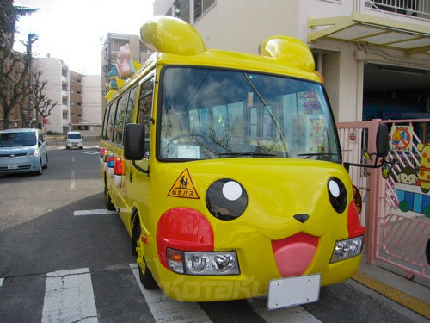
Что за чудо – этот дом:
Окна светятся кругом,
Носит обувь из резины
И питается бензином?

Slide 4
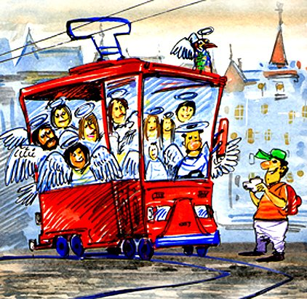
Красный вагон по рельсам бежит,
Всех, куда надо, он быстро домчит.
Заливистый звон его нравится детям.
Так в чём же мы с вами по городу едем?

Slide 5
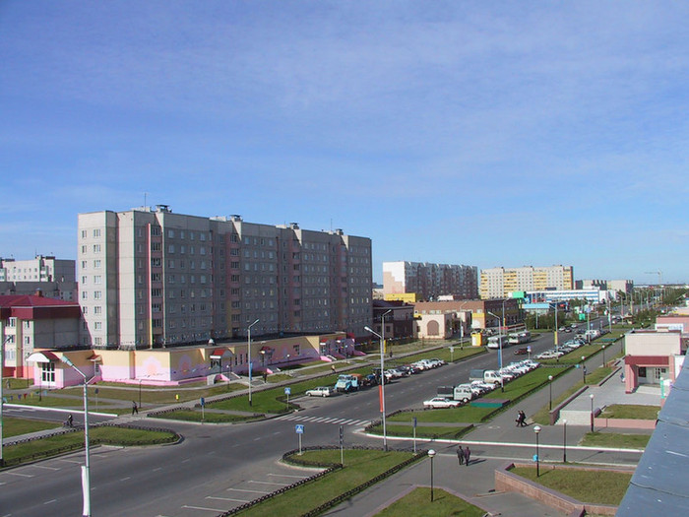
В два ряда дома стоят
Десять, двадцать, сто подряд.
И квартирными глазами
Друг на друга всё глядят.

Slide 6
Полотно, а не дорожка,
Конь, не конь – сороконожка
По дорожке той ползёт,
Весь обоз одна везёт.

Slide 7
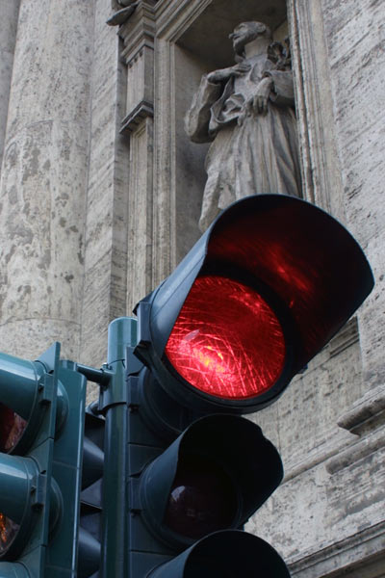
Бурлит в движении мостовая –
Бегут авто, спешат трамваи.
Скажите правильный ответ –
Какой горит для пешехода
свет?

Slide 8
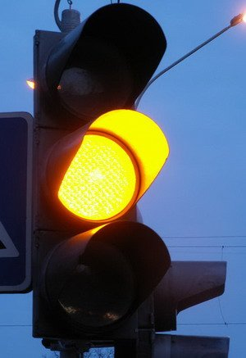
Красный свет нам говорит:
Стой! Опасно! Путь закрыт!
2 Особый свет – предупреждение!
Сигнала ждите для движения!
Скажите правильный ответ –
Какой на светофоре свет?

Slide 9
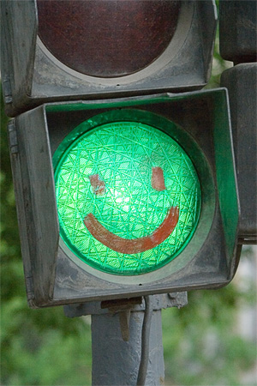
Желтый свет – предупреждение,
Жди сигнала для движения!
3 Иди вперёд! Порядок знаешь,
На мостовой не пострадаешь.
Скажите правильный ответ-
Какой горит при этом свет?

